Slide 1

Integrantes de equipo
Jesús Alberto García Camacho
David Santamaría Velázquez
Ing. Mecatrónica
8°B
Mtro. Morán Garabito Carlos Enrique

Slide 2
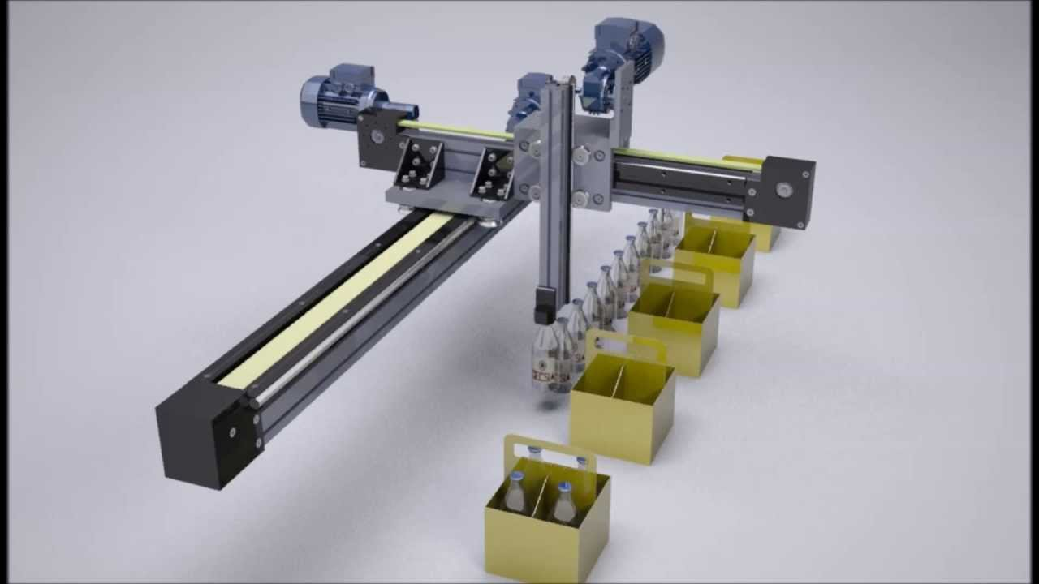
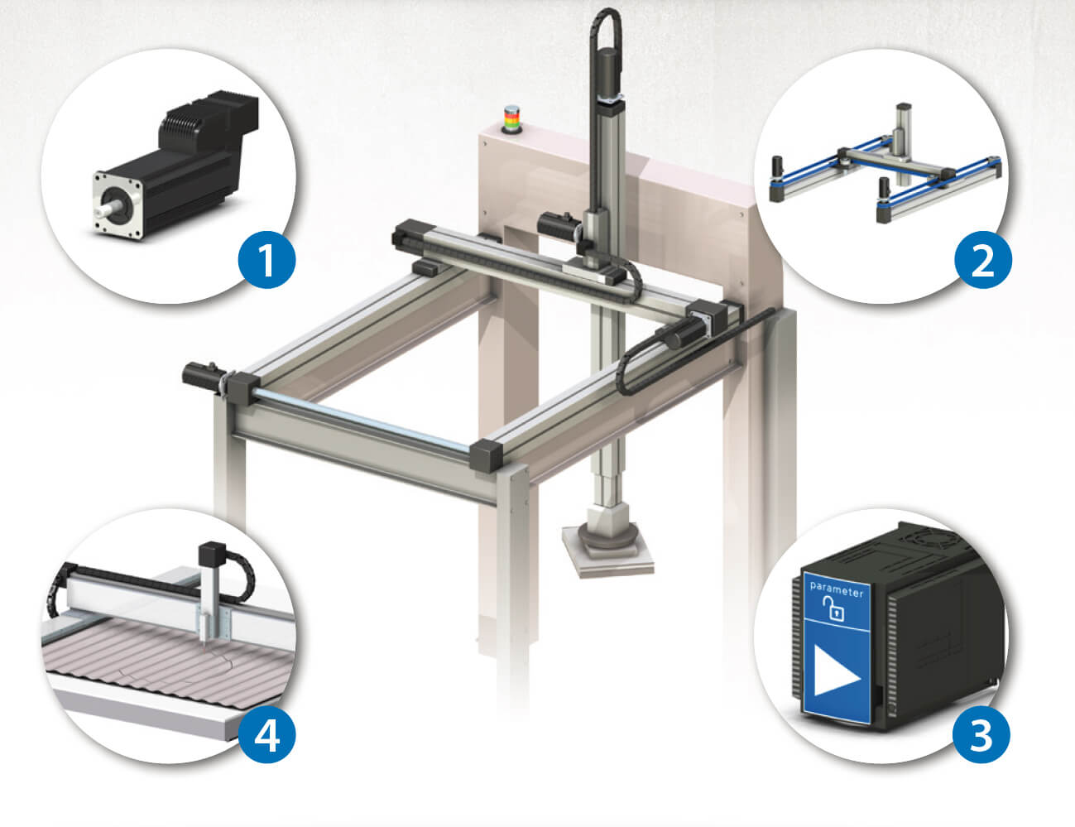
Robot CARTESIANO
Proyecto

Slide 3
Robot Cartesiano
Objeto del proyecto
Justificación
Objetivos
Marco teórico
Material (herramientas de trabajo)

Slide 4

Objeto del proyecto
El robot cartesiano, debe de asegurar la integración de todos los elementos que intervienen, correctamente ya sean mecánicos, electrónicos, neumáticos o estructurales.
Además, una vez esté construido, se debe aislar correctamente los elementos que la componen, así como asegurar la seguridad.

Slide 5

Justificación
El presente trabajo pretende ser el medio acreedor de la materia y en parte demostrar el aprendizaje llevado acabo dentro y fuera de la escuela. Además se tiene interés de los productos relacionados con las empresas referente a este tipo de robot industriales, tanto a nivel neumático, como electrónico e informático.

Slide 6

Objetivos
Objetivo Principal:
Realizar el proceso de construcción de un prototipo de un robot cartesiano para aplicaciones de seleccionar y colocar, comprendiendo las distintas fases del proyecto; diseño, construcción y trabajo del mismo.
Objetivos Secundarios:
Conocer y usar los distintos modos de programar los ejes del robot mediante el software a usar.
Aprender a realizar un trabajo en equipo con unos objetivos y plazos fijos.
Aplicar los conocimientos y aptitudes adquiridas durante la enseñanza.

Slide 7
Marco teórico
El robot que se ha elegido para la realización de la estación seleccionar y colocar, es el tipo PPP ya que es el más fácil de obtener con los productos disponibles (ejes eléctricos lineales).
Este tipo de robot se desplazan a través de los tres ejes cartesianos mediante tres articulaciones prismáticas. Con Denavit-Hartenberg se tratará de obtener un modelo que nos permita tener la posición del elemento final (en nuestro caso la pinza) en una posición definida por la posición de los distintos elementos que forman el sistema.

Slide 8
Esto se podrá saber mediante
una matriz de transformación
Para llegar hasta la tabla, se aplicarán una serie de pasos:
1. Definir los ejes Zi de cada articulación. La dirección será la correspondiente al eje característico del nudo. En la articulación prismática, dirección del movimiento permitido.
2. Definir los ejes Xi de cada articulación. Estos ejes se deben definir de manera que sea la perpendicular común a los ejes Zi-1 y Zi.
3. Definir los ejes Yi de cada articulación. Deben formar un sistema tri-rectangular, cumpliendo con la regla de la mano derecha.
4. Construir la tabla de Denavit-Hartenberg. Obteniendo los parámetros a, d, alfa y theta de cada nudo.

Slide 10
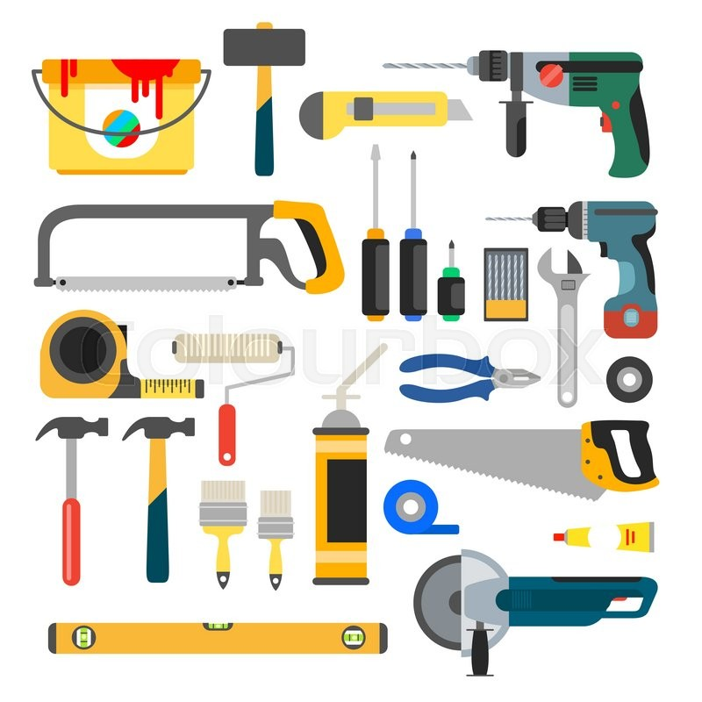
Material (Herramientas de trabajo)
En las primeras herramientas del diseño se ha considerado tanto las herramientas de sección de componentes. Entre ellas ANSYS y SOLIDWORKS.
ANSYS para el analizado de componentes (en esté caso).
SOFTWARE
Computadora (PC)

Slide 11
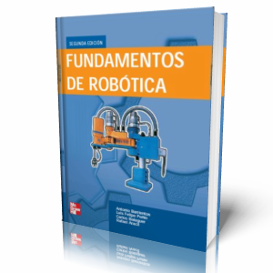
Bibliografías
Fundamentos de robótica
Antonio Barrientos

